Slide 2
Giao tiếp UART

Slide 3
I. Giới thiệu
UART là 1 chuẩn giao tiếp với các ngoại vi bên ngoài
Baud rate: tốc độ truyền
Frame truyền: 1 bit start + 8 bit data + 1 bit stop
Parity bit: bit kiểm tra
UART có 2 loại
Đồng bộ ( ít nhất 2 đường truyền)
Không đồng bộ (chỉ cần 1 đường truyền)

Slide 4
I. Giới thiệu
UART (viết tắt bởi Universal Asynchronous serial Reveiver and Transmitter)
Là quá trình làm việc mà các thiết bị gửi dữ liệu cho nhau
Nối tiếp là chỉ cần sử dụng 1(hoặc ít) đường truyền kết nối từ thiết bị 1 đến thiết bị 2 chân TxD với RxD, dữ liệu đường truyền từng bit một
Không đồng bộ là truyền dữ liệu chỉ cần 1 đường truyền cho 1 quá trình và các thiết bị thỏa hiệp với nhau rằng cứ 1 khoảng thời gian nào đó sẽ truyền 1 bit dữ liệu và thiết bị nhận sẽ mất thời gian đó để kiểm tra và đọc sau đó kết hợp lại với nhau

Slide 5
II. Các thanh ghi
UDR
UCSRA (UART Control and Status Register A)
UCSRB (UART Control and Status Register A)
UCSRC (UART Control and Status Register A)
UBRRH và UBRRL

Slide 6
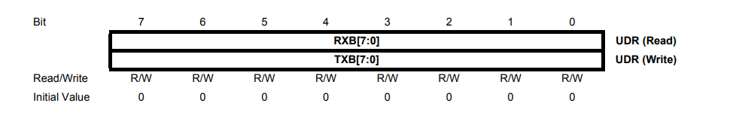
1. UDR
Là 1 thanh ghi 8 bit chứa giá trị nhận được và phát đi, coi là 2 thanh ghi RXB và TXB có chung địa chỉ

Slide 7
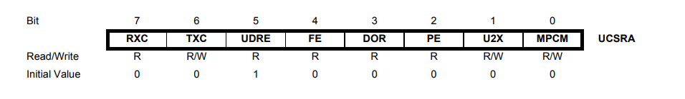
2. UCSRA
Là thanh ghi chứa các bit trạng thái
Bit 0 MPCM: chọn chế độ hoạt động đa xử lí set 1
Bit 1 U2X: chỉ định gấp đôi đường truyền (set 1 là gấp đôi)
Bit 2 PE: kiểm tra parity có lỗi
Bit 3 DOR: kiểm tra dữ liệu tràn
Bit 5 UDRE: bit kiểm tra rỗng set 1 thì thanh ghi UDR đang rỗng và sẵn sàng truyền
Bit 6 + 7: báo quá trình truyền nhận kết thúc

Slide 8
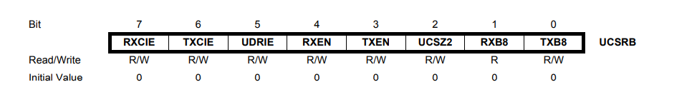
3. UCSRB
Là thanh ghi điều khiển
Bit 0 + 1: đóng vai trò là bit thứ 8 truyền / nhận
Bit 2 UCSZ2: kết hợp với 2 bit trong thanh ghi UCSRC để quy định độ dài của dữ liệu
Bit 3 + 4: set 1 để khởi động bộ phát / nhận
Bit 5 UDRIE: bit cho phép ngắt khi UDR trống
Bit 6 + 7: set lên 1 cho phép ngắt khi quá trình truyền nhận kết thúc

Slide 9
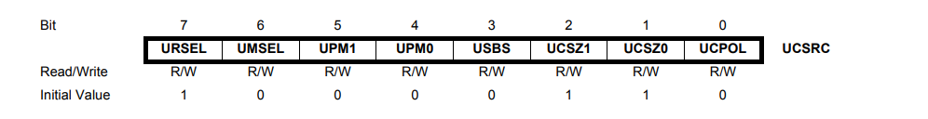
4. UCSRC
Là thanh ghi quy định khung truyền và chế độ cùng địa chỉ với thanh ghi UBRRH
Bit 0 UCPOL: dung trong truyền thông đồng bộ chỉ cạnh lên hoặc xuống của xung
Bit 1 + 2: kết hợp với UCSZ2 để qui định chiều dài dữ liệu
Bit 3 USBS: set 1 là có 2 bit stop, set 0 có 1 bit stop
Bit 4 + 5: bit kiểm tra parity
Bit 6 UMSEL: set 0 chọn chế độ không đồng bộ, set 1 là đồng bộ
Bit 7 URSEL: set 1 là thanh ghi UCSRC sử dụng, set 0 là UBRRH

Slide 10
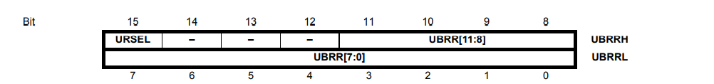
5. UBRRH và UBRRL
Là 2 thanh ghi cao và thấp qui định tốc độ truyền Baud rate
Set 0 khi sử dụng UBRRH
4 bit thấp của UBRRH kết hợp với 8 bit của UBRRL tạo thành thanh ghi 12 bit
Phải viết giá trị vào thanh ghi UBRRH trước khi vào UBRRL, vì khi viết vào UBRRL thì tốc độ sẽ lập tức đc cập nhật

Slide 11
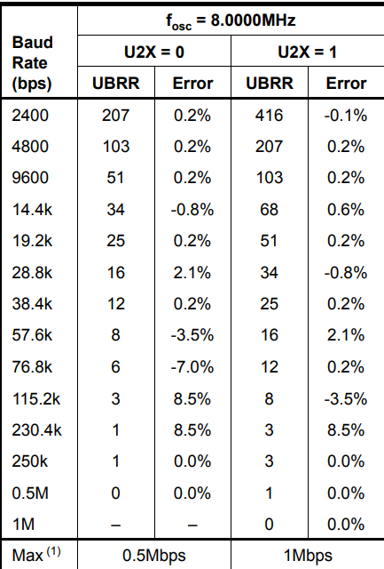
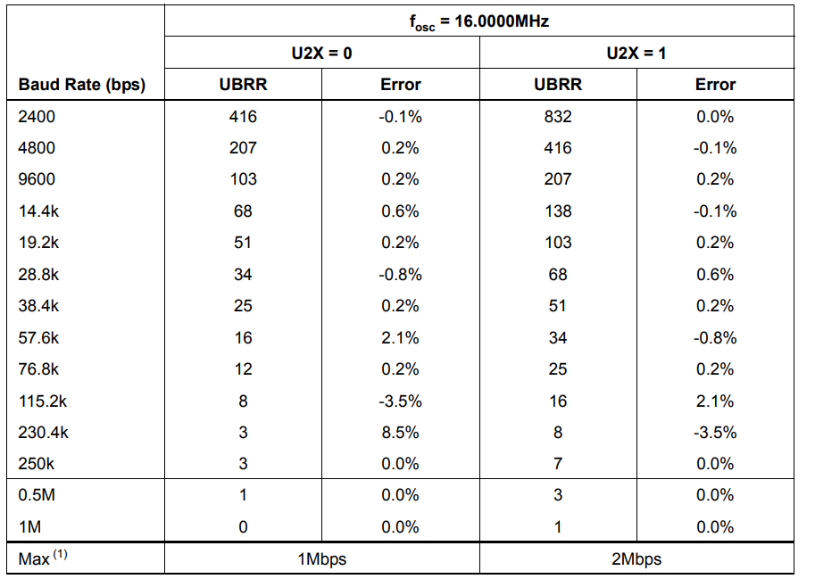
a. Xét baud rate

Slide 12
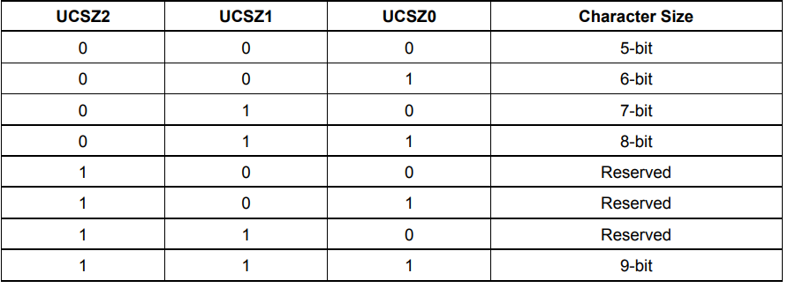
b. Xét chiều dài dữ liệu

Slide 13
THANK YOU !

